Slide 1
КЗО « Жовтневий навчально – реабілітаційний центр з поглибленим професійно – трудовим навчанням»ДОР
Портфоліо вчителя початкових класів
Іщенко Вікторія Вікторівна

Slide 2
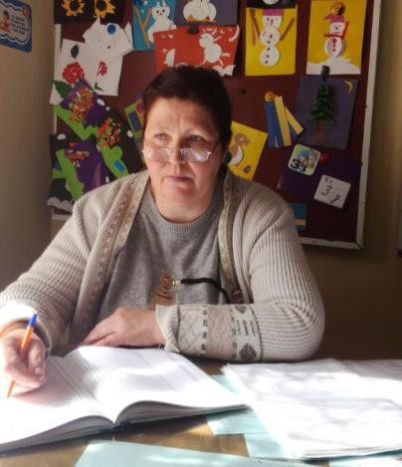
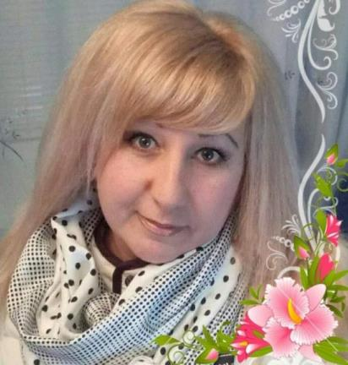
ПЕДАГОГІЧНЕ
КРЕДО:
:
Під небом, синім і високим,
Стежина в’ється чарівна,
Через простори, через роки
Веде до істини вона.
Туди, де сонце світить ясно,
До мрій, надій і сподівань.
Велика праця і прекрасна –
Вести дітей в Країну знань
«Завжди пізнавати світ і себе,
навчати цьому інших».

Slide 3
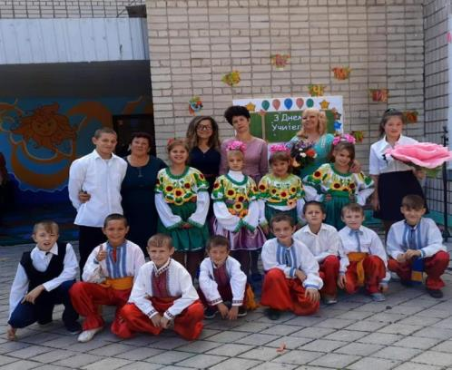
Я учитель, тому що не знаю
В свiтi кращоi долi, нiж ця!
Бо професiю цю я вважаю
Вищим проявом хисту митця!
Я учитель, тому що той спадок,
Який предки лишили менi,
Зберiю, як вдячний нащадок,
На моїй українській землi!
Я учитель! I дякую долi,
Що у мене е щастя просте,-
Чути знову в шкiльнiм коридорi
Cлова учнiв : «Наш Вчитель іде!

Slide 4
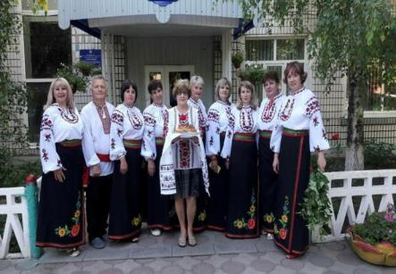
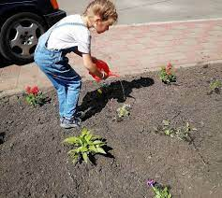
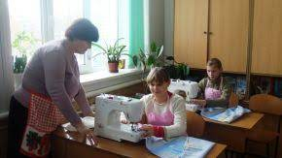
Проблемне питання школи:
« Основні стратегії соціалізації особистості в громадянському суспільстві»
Комунальний заклад освіти »Жовтневий навчально –реабілітаційний центрз поглибленим професійно – трудовим навчанням»Дніпропетровської обласної ради»

Slide 5
Тема, над якою працюю Інтерактивні методи навчання в початковій школі

Slide 6
Загальні відомості
освіта
Факультет перепідготовки педагогічних працівників за спеціальністю спеціальна освіта ДОІПП
спеціальність
Вчитель загальноосвітньої спеціальної школи
Педагогічний стаж
16 років
спеціаліст
Місце роботи
Жовтневий НРЦ

Slide 7
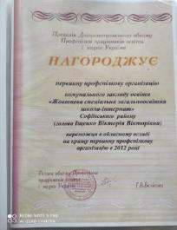
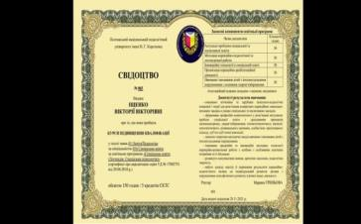
Мої документи

Slide 8
Нова українська школа – новий зміст освіти
Новий зміст освіти, заснований на формуванні компетентностей, необхідних для успішної самореалізації в суспільстві
Концепція НУШ (затверджена розпорядженням Кабінету Міністрів України від 14.12.2016 р. № 988-р) передбачає:

Slide 9
Концепція НУШ передбачає:
Якщо ти хочеш зміну в майбутньому - стань цією зміною в сьогоденні Магатма Ганді
Умотивованого учителя, який має свободу творчості й розвивається професійно
Педагогіку, що ґрунтується на партнерстві між учнем, учителем і батьками
Безкоштовні
підручники

Slide 10
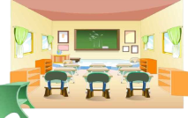
Концепція НУШ передбачає:
Сучасне освітнє середовище, яке забезпечить необхідні умови, засоби і технології для навчання учнів, освітян, батьків не лише в приміщенні навчального закладу
компетентності
спілкування державною (і рідною у разі відмінності) мовами;
спілкування іноземними мовами;
математична компетентність;
основні компетентності у природничих науках і технологіях;
інформаційно-комунікаційна компетентність;
уміння вчитися впродовж життя;
ініціативність і підприємливість;
екологічна компетентність;
соціальна та громадянська компетентності;
обізнаність та самовираження у сфері культури;
екологічна грамотність та здорове життя.
вільне володіння державною мовою;
здатність спілкуватися рідною (у разі відмінності від державної) та щонайменше однією з іноземних мов;
математична компетентність;
компетентності в галузі природничих наук, техніки і технологій;
інноваційність;
екологічна компетентність;
інформаційно-комунікаційна компетентність.
навчання впродовж життя;
громадянські та соціальні компетентності, пов’язані з ідеями демократії, справедливості, рівності, прав людини, добробутом та здоровим способом життя;
культурна компетентність;
підприємливість та фінансова грамотність.

Slide 11
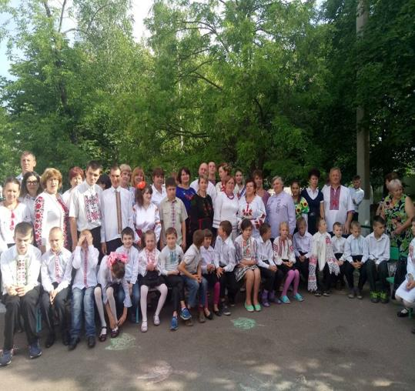
Концепція НУШ передбачає:
Нова структура школи, яка дає змогу добре засвоїти новий зміст і набути компетентностей для життя.
Профільна освіта готуватиме учня до майбутньої професії

Slide 12
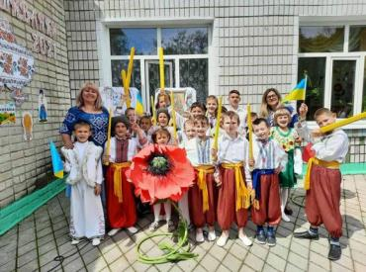
Напрямки роботи
Впроваджувати
інноваційні методи
навчання і виховання
Здійснювати
диференційне
навчання
Створити умови
для всебічного
розвитку дитини
Приділяти увагу
самоосвіті вчителя і учня
Сприяти
самоактуалізації
творчого потенціалу
учня
Розвивати
творчі здібності
учнів

Slide 13
Застосування інноваційних підходів
На сучасному етапі роль учителя стає роллю одного з партнерів у навчальному процесі, адже просто необхідно залучати всіх учнів до активного одержання знань, до творчої діяльності. Тому доповнення традиційних методів та прийомів роботи інноваційними дає значно кращий результат: активізує мислення, мотивує навчання, заохочує самовираження учнів.
.
Уроки позакласного читання
• подорожі;
Нестандартні уроки:
• диспути;
• конференції;
• змагання;
• КВК;
• Виховні години

Slide 14
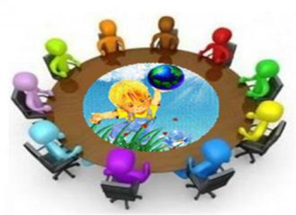
Використання сучасних навчальних технологій
• 1. Технологія "Незакінчене речення”
2. Технологія "Мікрофон”
3. Технологія "Дерево рішень”
4. Технологія "Мозкового штурму»
5. Гра "Ключовий момент”.
6. Технологія "Робота в групах” .
Групова робота ”

Slide 15
•формувати характер;
•розвивати світогляд;
•виявляти та реалізовувати індивідуальні можливості;
•адаптуватися до нової ситуації. сприяють:
• розвитку молодшого школяра;
•збереженню морального, психічного та фізичного здоров`я;
•становленню майбутнього громадянина сучасного суспільства
Інтерактивні технології допомагають учням:

Slide 16
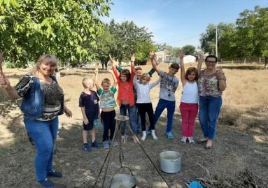
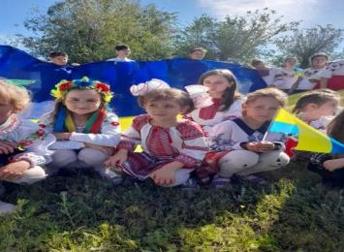
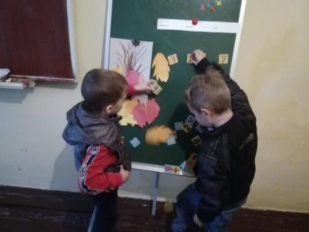
Ми – сучасні діти – Все повинні вміти: Грамотно писати, Множити, ділити
Навчальна діяльність
Аби мову рідну знати,
будем правила вивчати.
Якщо стомилася дитинка,
Для цього є фізкультхвилинка

Slide 17
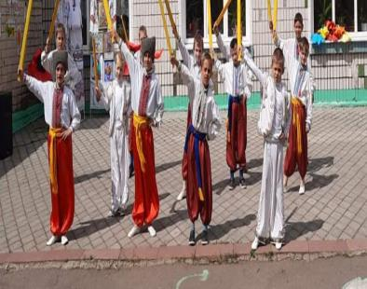
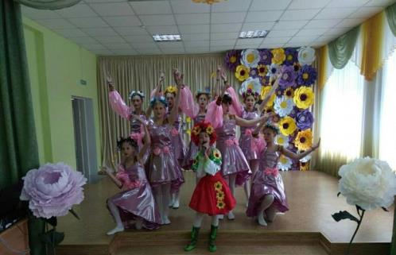
Диференційований підхід
У кожного свій талант
Як зірка на небі палаєм, Як веселка після дощу, Тепло у серцях підіймаєм, Велич знання і красу.

Slide 18
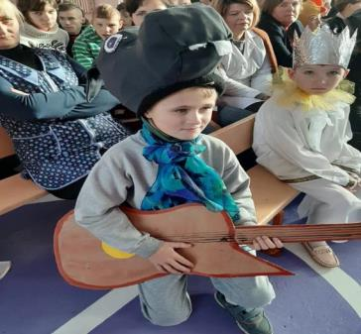
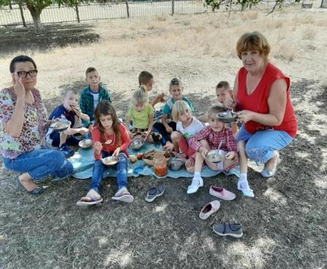
Виховна діяльність
Виховна робота з класом має не менше значення, ніж навчальна діяльність. Діти з великим задоволенням приймають участь у позакласних заходах. Але цьому передує кропітка робота. Учням класу дуже подобаються класні години, різноманітні турніри, вікторини. Вони завжди із задоволенням беруть у них участь.
“З радістю до школи йдем,
В класі весело живем”

Slide 19
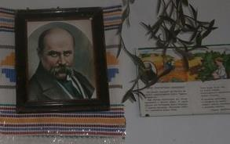
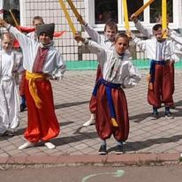
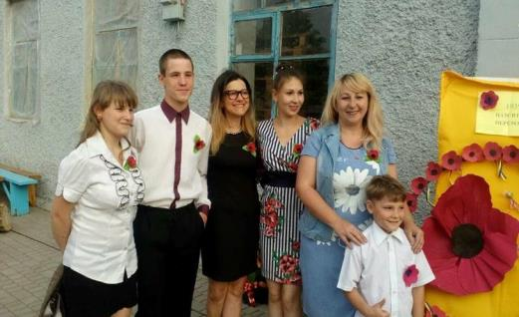
Патріотичне виховання
Ми повинні вміти Рідний край любити, Школу і родину, Вільну Україну!

Slide 20
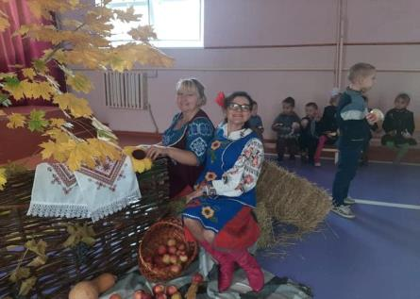
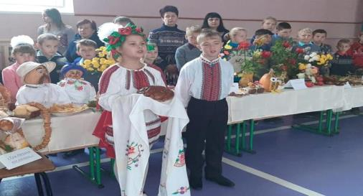
Мої виховні заходи

Slide 21
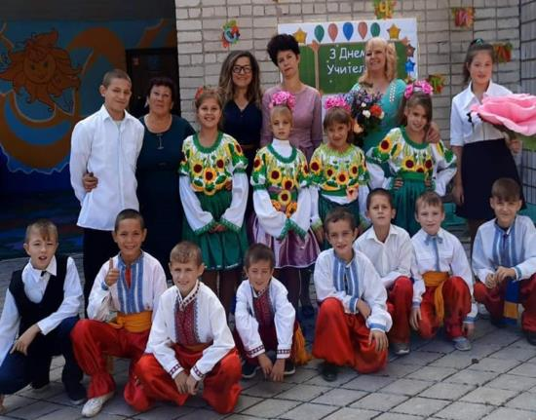
Мої діти
Ми розумні та слухняні, Здібні учні та старанні, Двійки й сварки не для нас, Ми – найкращий в школі клас!

Slide 22
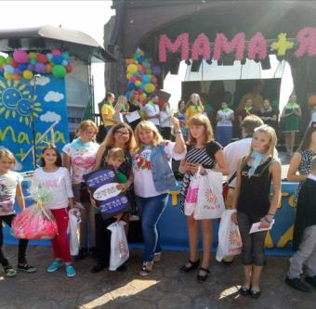
МОЇ ДІТИ
Нас не можна роз’єднати,
Ми тепер одна сім’я! Дружбу будемо плекати, Щоб були ми, як рідня
Багато чого я навчилась у своїх наставників, ще більше у своїх товаришів, та найбільше – у своїх учнів. Завдання школи – навчити жити. Ми повинні виховати Людину, здатну створити своє особисте життя.
Я бачу наступні завдання вчителя як класного керівника:
виховувати у дітей самостійність, допитливість, чемність, і віру в себе;
стати для дітей другом, відкрити багатство їх душ.
Учитель і учень ростуть разом.

Slide 23
Щоб мати право навчати, треба постійно навчатися самому. Час змінюється… У моїй професії в ХХI столітті може змінитися багато чого. З’являються електронні журнали, інтерактивні дошки, електронними стають підручники. Але учитель – це незмінно. І задачі перед учителем залишаються важливі: - дати глибокі та міцні знання; - викликати цікавість до навчання; - сприяти творчому розвитку кожного учня.

Slide 24
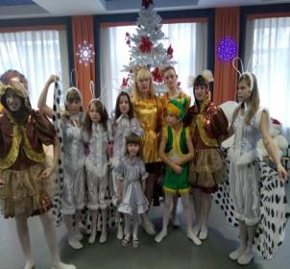
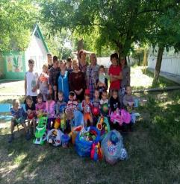
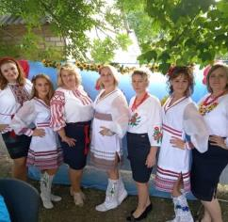
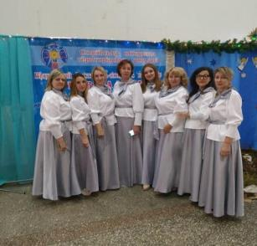
Я з вами своїм скарбом поділилась
І поспішаю вашій мудрості навчиться.
Так творчості скарбниця збагатилась,
І в ній натхнення знов іскриться
Нас навчає наша класна - Вона вчителька прекрасна!

